Slide 1
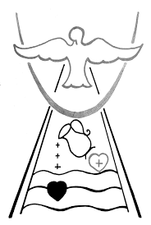
Elsüllyedés helyett belemerülés
avagy
a keresztség szövetsége

Slide 2
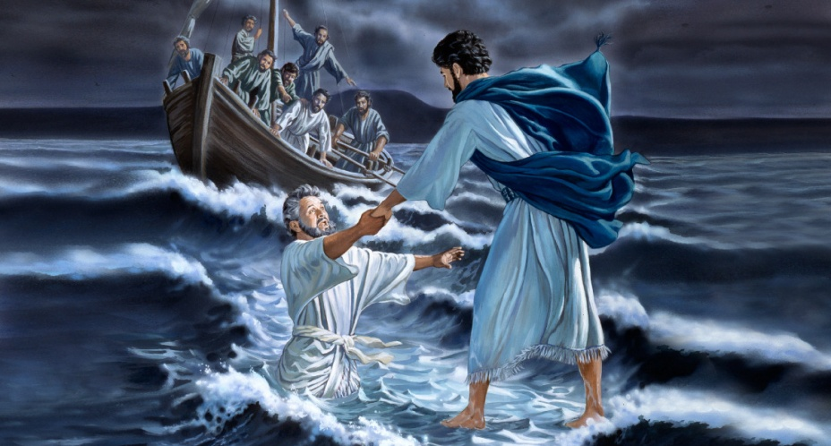
Mibe, kibe kapaszkodtál meg?
Érezted-e már, hogy viharban az életed?
Átéltél már olyan pillanatot, amikor nehézzé vált minden?
Miért vagy leginkább hálás az életedben?

Slide 3
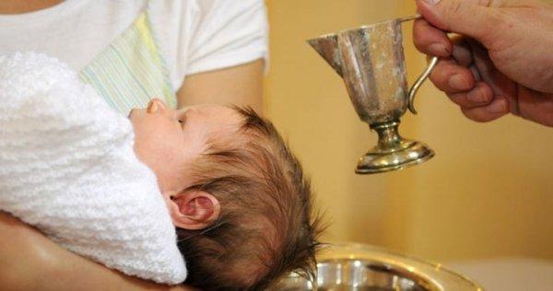
Meg vagyok keresztelve!
Ki emlékezik a keresztségére?
--mert szülei meséltek róla…
--mert fényképeket, emléklapot látott…
--mert átélte, személyes emlékei vannak

Slide 4
MEGHALÁS – FELTÁMADÁS.
A keresztség olyan, mint a…
Rm 6.3-7.
„ Vagy nem tudjátok, hogy mi, akik Krisztus Jézusba kereszteltettünk, az ő halálába kereszteltettünk? A keresztség által ugyanis eltemettettünk vele a halálba, hogy amiképpen Krisztus feltámadt a halálból az Atya dicsősége által, úgy mi is új életben járjunk. Ha ugyanis eggyé lettünk vele halálának hasonlóságában, még inkább eggyé leszünk vele feltámadásának hasonlóságában is. Hiszen tudjuk, hogy a mi óemberünk megfeszíttetett vele, hogy megerőtlenüljön a bűn hatalmában álló test, hogy többé ne szolgáljunk a bűnnek.

Slide 5
A BEOLTATÁS A NEMES TŐBE.
A keresztség olyan, mint…
Rm 11,17-18:
Ha azonban az ágak közül egyesek kitörettek, te pedig vad olajfa létedre beoltattál közéjük, és az olajfa gyökerének éltető nedvéből részesültél, ne dicsekedj az ágakkal szemben. Ha mégis dicsekszel: nem te hordozod a gyökeret, hanem a gyökér téged.

Slide 6
AZ EGY TESTTÉ VÁLÁS KRISZTUSBAN.
A keresztség olyan, mint…
1KOr 12.12-13:
Mert ahogyan a test egy, bár sok tagja van, de a test valamennyi tagja, noha sokan vannak, mégis egy test, ugyanúgy a Krisztus is. Hiszen egy Lélek által mi is mindnyájan egy testté kereszteltettünk, akár zsidók, akár görögök, akár rabszolgák, akár szabadok, és mindnyájan egy Lélekkel itattattunk meg.

Slide 7
AZ ÚJ RUHA FELVÉTELE.
A keresztség olyan, mint…
Gal 3,27:
Akik Krisztusba keresztelkedtetek meg, Krisztust öltöttétek magatokra.

Slide 8
TÁVOLIAK KÖZELKERÜLÉSE.
A keresztség olyan, mint…
Ef 2,13:
Most pedig Krisztus Jézusban ti, akik egykor távol voltatok, közel kerültetek Krisztus vére által.

Slide 9
AZ ÚJ SAROKKŐRE VALÓ ÉPÜLÉS.
A keresztség olyan, mint…
Ef 2, 20-22:
Mert ráépültetek az apostolok és a próféták alapjára, a sarokkő pedig maga Krisztus Jézus, akiben az egész épület egybeilleszkedik, és szent templommá növekszik az Úrban, és akiben ti is együtt épültök Isten hajlékává a Lélek által.

Slide 10
AZ ÚJ ÁLLAMPOLGÁRSÁG.
A keresztség olyan, mint…
Ef 2,19:
Ezért tehát nem vagytok többé idegenek és jövevények, hanem polgártársai a szenteknek és háza népe Istennek.

Slide 11
MEGTISZTULÁS – MEGMENEKÜLÉS.
A keresztség olyan,mint…
1 Pt 2,21:
Most pedig titeket is megment ennek képmása, a keresztség, amely nem a test szennyének lemosása, hanem könyörgés Istenhez jó lelkiismeretért a feltámadt Jézus Krisztus által…

